Slide 1



Slide 2
جامعة حمد بن خليفة:
ابتكار يصنع الغد
تأسست جامعة حمد بن خليفة، عضو مؤسسة قطر للتربية والعلوم وتنمية المجتمع، عام 2010 كجامعة بحثية لتساهم في تطوير دولة قطر والمنطقة بأسرها، فضلًا عن تدعيم مركزها وتأثيرها العالمي. ومن خلال موقعها في المدينة التعليمية، تسعى جامعة حمد بن خليفة إلى بناء القدرات البشرية ورعايتها، عبر التجارب الأكاديمية الثرية، والمناهج المبتكرة، والشراكات الفريدة.
وتقدّم الجامعة مجموعة من البرامج الأكاديمية متعددة التخصصات في المرحلة الجامعية وفي الدراسات العليا من خلال كلياتها، كما تُوفّر الجامعة فرصًا فريدة في مجالي البحوث والمعرفة
من خلال معاهدها ومراكزها البحثية.
للمزيد من المعلومات عن جامعة حمد بن خليفة، يرجى زيارة www.hbku.edu.qa.

Slide 3
الرؤية:
تطمح جامعة حمد بن خليفة أن تكون جامعة رائدة عمليًّا وتعليميًّا وبحثيًّا، ركيزتها الابتكار؛
من أجل تقديم حلول للتحديات التي تواجه دولة قطر والعالم بأسره.
الرسالة:
تعمل جامعة حمد بن خليفة على تطوير برامج أكاديمية متكاملة ذات مستوى عالمي، فضلاً عن تطوير الإمكانات البحثية الوطنية لتدعيم أواصر التعاون مع كبرى المؤسسات العالمية. كما تهدف الجامعة إلى إعداد قادة المستقبل، وتحفيز اقتصاد قطر وتحوله إلى اقتصاد قائم على المعرفة، وإيجاد حلول مبتكرة ذات تأثير عالمي.
ابتكار يصنع الغد
تأسست جامعة حمد بن خليفة، عضو مؤسسة قطر للتربية والعلوم وتنمية المجتمع، عام 2010، بهدف الإسهام في تحقيق رؤية المؤسسة الرامية إلى إطلاق قدرات الإنسان. وتُعدُّ جامعة حمد بن خليفة جامعة بحثية تعمل من أجل تحولات جذرية في دولة قطر والمنطقة بأسرها، فضلًا عن تدعيم مركزها وتأثيرها العالمي في الوقت نفسه.
وتسعى جامعة حمد بن خليفة، من خلال موقعها في المدينة التعليمية، إلى توفير فرص لا مثيل لها، يُشكِّل فيها البحث والاكتشاف جزءًا أساسيًّا من تجربة التعليم والتعلُّم على جميع المستويات، وذلك باستخدام نهج متعدد التخصصات يُركِّز على شتى المجالات.
وتسعى جامعة حمد بن خليفة لبناء القدرات البشرية من خلال تقديم تجربة أكاديمية ثرية،
ونظام بحثي بيئي فريد من نوعه. ومن خلال المعرفة والإبداع، ستكون لدى الطلاب فرصة كبيرة للتوصل إلى حلول وابتكارات جديدة، يكون لها عظيم الأثر في تطوير مجتمعهم والعالم بأسره. يؤمن جميع أفراد جامعة حمد بن خليفة، من الطلاب وأعضاء هيئة التدريس والموظفين والشركاء والقيادات، بمدى قوة التعليم العالي والبحث العلمي، وقدرتهما على إحداث تأثير إيجابي في تنمية الدول وتقدُّمها.

Slide 4
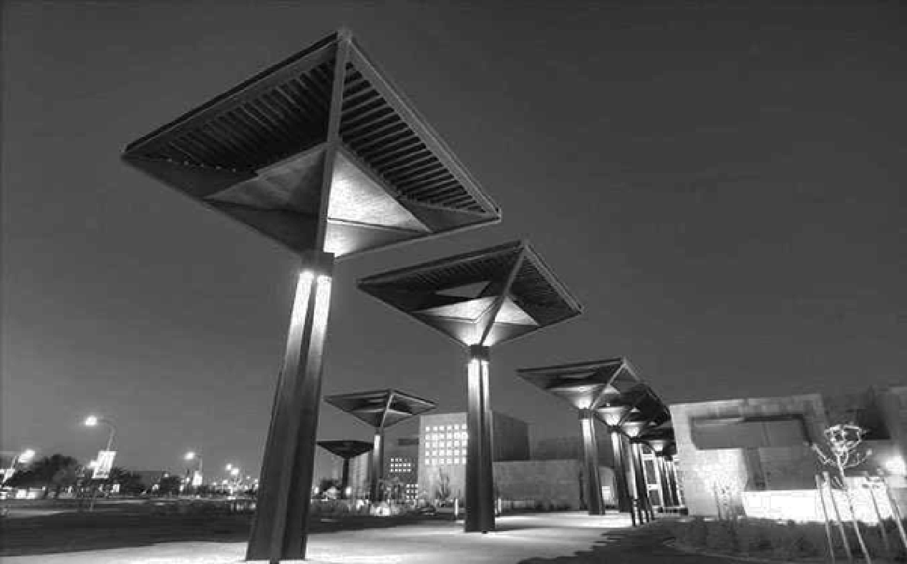
الركائز
التميّْز
الجودة أساس التفوق
الإنسان
بناء المجتمع
الشراكة
التعاون أحد مكونات النجاح
الابداع
رواد التطوير

Slide 5
البيان الرئيسي عن موقف الجامعة
تسعى جامعة حمد بن خليفة إلى تحقيق التميز في التعليم والبحوث وتعزيز الابتكار بغية إحداث التحول في دولة قطر والتأثير المرجو على مستوى العالم.
البيانات الوصفية | الرسائل الرئيسة
تسعى الجامعة إلى تهيئة بيئة تعليمية وبحثية تساعد الطلاب في معالجة التحديات المهمة في المستقبل وتمكين أعضاء هيئة التدريس والباحثين من أجل تحقيق الأثر المنشود. | تحقيق التميز في التعليم والبحوث
ترسخ الجامعة ثقافة يؤدي فيها الأفراد دورًا حيويًا ويتولون قيادة جهود إحداث التغيير الإيجابي في مجتمعاتهم المحلية والعالمية بصورة أوسع. وعلى المستوى الداخلي، سيكتسب الطلاب مهارات أساسية ترتبط بمجالاتهم، وينخرطون في بيئة تشجع على التعلم المستمر وتطوير الذات. أما على المستوى الخارجي، فتضطلع الجامعة بدور في بناء القادة من مختلف الفئات العمرية وفي جميع القطاعات. | بناء قادة المستقبل
تركز الجامعة على غرس روح الابتكار وإلهام الطلاب وأعضاء هيئة التدريس والباحثين للعمل نحو استكشاف حلول مبتكرة للتصدي للتحديات الإقليمية والعالمية. وستؤدي الجامعة دورًا حيويًا في الدعوة لتعزيز ثقافة الابتكار في دولة قطر والمنطقة ومدّ الجسور مع الجهات المعنية ذات الصلة. | تعزيز الابتكار التحويلي
تعمل الجامعة بنشاط على تعزيز أوجه التعاون وتضافر الجهود مع الشركاء والمؤسسات على الصعيدين المحلي والدولي من أجل ضمان إجراء بحوث عالية الجودة وبناء منظومة تعليمية متميزة. | تسخير قوة التعاون

Slide 6
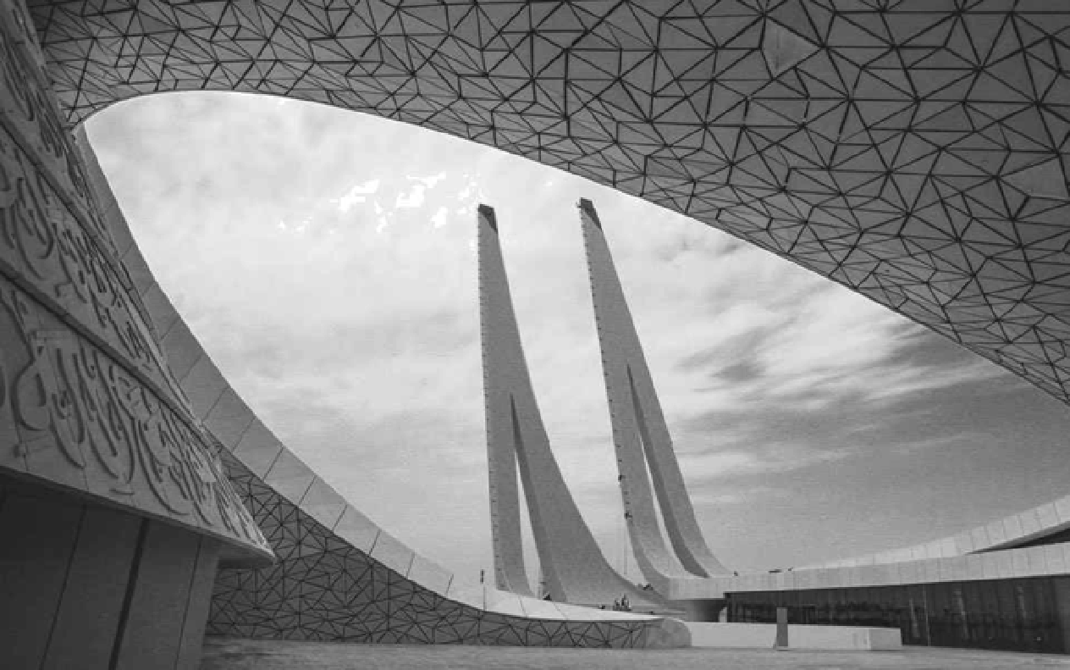
الأهداف الاستراتيجية
أن نكون جامعة بحثية من الطراز الأول، معترفًا بها على نطاق واسع
إعداد القيادات من خلال برامج تنسجم مع الاحتياجات المستقبلية
لدولة قطر والعالم
أن نكون مصدرًا وطنيًا للمعرفة، يخدم المؤسسات الحكومية وقطاع الصناعة والمجتمع في قطر من خلال الاستفادة من علاقات التعاون مع الشركاء والمؤسسات المرموقة؛ لضمان توفير بيئة بحثية وتعليمية عالية الجودة
إجراء بحوث ذات تأثير عالي، توفر حلولاً للتحديات التي تواجه قطر والعالم

Slide 7
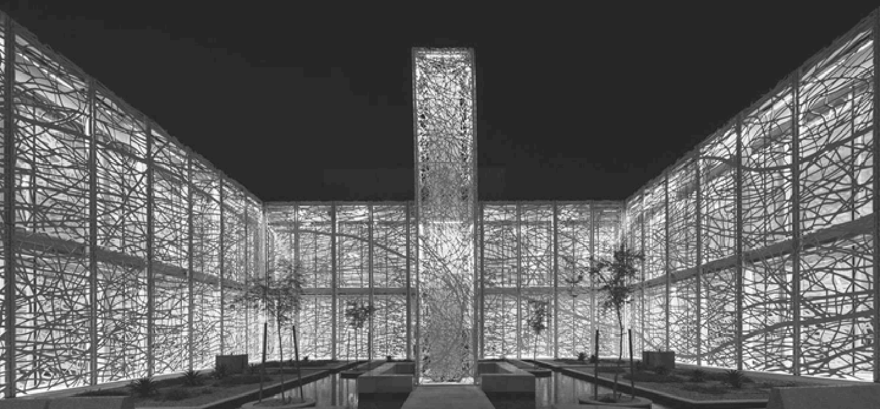
كيانات الجامعة
المراكز
معاهد البحوث
الكليات
مركز الدراسات التنفيذية
معهد قطر لبحوث البيئة والطاقة
كلية الدراسات الإسلامية
دار جامعة حمد بن خليفة للنشر
معهد قطر لبحوث الحوسبة
كلية العلوم الإنسانية والاجتماعية
معهد قطر لبحوث الطب الحيوي
كلية العلوم والهندسة
كلية القانون
كلية العلوم الصحية والحيوية
كلية السياسات العامة

Slide 8
الإنجازات الأكاديمية
البرامج الجديدة
في خطوة تعكس نمو جامعة حمد بن خليفة كمؤسسة رائدة للتعليم العالي وترسخ مكانتها كوجهة رائدة للدراسات العليا في قطر والمنطقة، أعلنت الجامعة عن إطلاق ثمانية برامج أكاديمية جديدة في عام 2019 عبر كلياتها الست. تشمل البرامج الجديدة: ماجستير الآداب في الأخلاق التطبيقية الإسلامية، والدكتوراه في العلوم الإنسانية والاجتماعية، وماجستير نظم المعلومات
في الإدارة الصحية، وماجستير العلوم في إدارة الأنشطة الرياضية والفعاليات (درجة مشتركة
مع جامعة كارولينا الجنوبية)، والماجستير في القانون الدولي والشؤون الخارجية، والماجستير
في القانون الاقتصادي والتجاري الدولي، وماجستير العلوم في علوم اللياقة البدنية والصحة
(درجة مشتركة مع جامعة كارولينا الجنوبية)، وماجستير السياسة العامة.
تخرج الدفعة الأولى من طلاب العلوم الإنسانية والمجتمعات الرقمية، ودراسات
المرأة في المجتمع والتنمية
تخرجت أول دفعة في برامج ماجستير الآداب في العلوم الإنسانية والمجتمعات الرقمية، وماجستير الآداب في دراسات المرأة في المجتمع والتنمية في 4 مايو 2019، وهما
برنامجان يتناولان بشكل مباشر مجال العلوم الرقمية المتغير باستمرار والدور المتطور للمرأة
في العالم العربي.
تخرج الدفعة الأولى في علوم الحاسوب وهندسته والطاقة المستدامة
والبيئة المستدامة
تخرجت أول دفعة من طلاب الدكتوراه في ثلاثة برامج أكاديمية وهي علوم الحاسوب وهندسته، والطاقة المستدامة والبيئة المستدامة في 4 مايو 2019 مسلحين بالمعرفة والمهارات اللازمة لمواجهة التحديات الوطنية وتقديم إسهامات دائمة في مجالاتهم المختارة.
تخرج الدفعة الأولى في العلوم البيولوجية والعلوم الطبية والجينوم والطب الدقيق
احتفلت كلية العلوم الصحية والحيوية في 4 مايو 2019 بتخرج الدفعة الأولى من طلاب الدكتوراه في العلوم البيولوجية والعلوم الطبية وطلاب ماجستير العلوم في علم الجينوم والطب الدقيق.

Slide 9
الاستفادة من الشراكات
تسعى جامعة حمد بن خليفة لبناء بيئة فريدة تدعم تقديم برامج أكاديمية وأنشطة بحثية عالية الجودة. ولأن الشراكات ذات المنفعة المشتركة ترتبط بالقيمة الأساسية للجامعة وتعد أحد
ركائزها الأساسية، فإن جامعة حمد بن خليفة ملتزمة بتعزيز أوجه التعاون وبناء شراكات مع المؤسسات الوطنية والدولية الرئيسة بهدف توفير فرص تعليم رفيعة المستوى للطلاب. ومن هنا تتمتع كليات الجامعة ومراكزها ومعاهدها البحثية بشبكة قوية من الشركاء المحليين والدوليين
في مجموعة من القطاعات المختلفة، ومنها الفضاء والخطوط الجوية والبناء والاتصالات والهندسة والتعليم والطاقة والمؤسسات غير الربحية، والنفط والغاز، والقطاع الحكومي، والرعاية الصحية والقانون والتكنولوجيا.
ومن بين أشهر شركاء جامعة حمد بن خليفة حول العالم كل من منصة إيديكس للتعليم المفتوح عبر الإنترنت (EDX)، وجامعة الفارابي الكازاخية الوطنية، ومعهد إيماجين، وجامعة نزوى العمانية، ومركز الحسين للسرطان، وجامعة هارفارد، والجامعة الإسلامية في كيرلا بالهند، والجامعة الإسلامية للعلوم التطبيقية في روتردام.
وعلى المستوى المحلي، تواصل جامعة حمد بن خليفة تعزيز أوجه التعاون مع الجهات المعنية الرئيسة من أصحاب الشأن مثل وزارة التخطيط التنموي والإحصاء، ومركز سدرة للطب، وشركة إكسون موبيل قطر، والجمعية القطرية للسكري، ومؤسسة حمد الطبية.
وتسمح هذه الشراكات بتبادل المعرفة وتوفر فرص التعلم للطلاب وتوسع نطاق برامج البحوث والتطوير.

Slide 10
البرامج الأكاديمية
كلية الدراسات الإسلامية
الدكتوراه في التمويل الإسلامي والاقتصاد
ماجستير الآداب في الأخلاق التطبيقية الإسلامية
ماجستير الآداب في الدراسات الإسلامية
ماجستير الآداب في الإسلام والشؤون الدولية
ماجستير العلوم في الفن والعمارة الإسلامية والعمران
ماجستير العلوم في التمويل الإسلامي
كلية العلوم الإنسانية والاجتماعية
الدكتوراه في العلوم الإنسانية والاجتماعية
ماجستير الآداب في دراسات الترجمة
ماجستير الآداب في الترجمة السمعية البصرية‬‬‬‬‬‬‬‬‬‬‬‬‬
ماجستير الآداب في دراسات المرأة في المجتمع والتنمية
ماجستير الآداب في العلوم الإنسانية والمجتمعات الرقمية
ماجستير الآداب في التواصل بين الثقافات
كلية العلوم والهندسة
ماجستير العلوم في إدارة الأنشطة الرياضية والفعاليات
ماجستير نظم المعلومات في الإدارة الصحية
الدكتوراه في علوم الحاسوب وهندسته
الدكتوراه في الطاقة المستدامة
الدكتوراه في البيئة المستدامة
الدكتوراه في إدارة اللوجستيات والتوريد
ماجستير العلوم في الطاقة المستدامة
ماجستير العلوم في البيئة المستدامة
ماجستير العلوم في الأمن السيبراني
ماجستير العلوم في علوم البيانات وهندستها
ماجستير العلوم في إدارة اللوجستيات والتوريد
ماجستير تحليل البيانات في الإدارة الصحية
بكالوريوس العلوم في هندسة الحاسوب
الماجستير التنفيذي في الطاقة والموارد
كلية القانون
الدكتوراه في العلوم القانونية ((SJD
دكتور في القانون (JD)
الماجستير في القانون الدولي والشؤون الخارجية
الماجستير في القانون الاقتصادي والتجاري الدولي
كلية العلوم الصحية والحيوية
الدكتوراه في علم الجينوم والطب الدقيق
الدكتوراه في العلوم البيولوجية والعلوم الطبية
ماجستير العلوم في علم الجينوم والطب الدقيق
ماجستير العلوم في العلوم البيولوجية والعلوم الطبية
ماجستير العلوم في علوم اللياقة البدنية والصحة
كلية السياسات العامة
ماجستير السياسات العامة

Slide 11
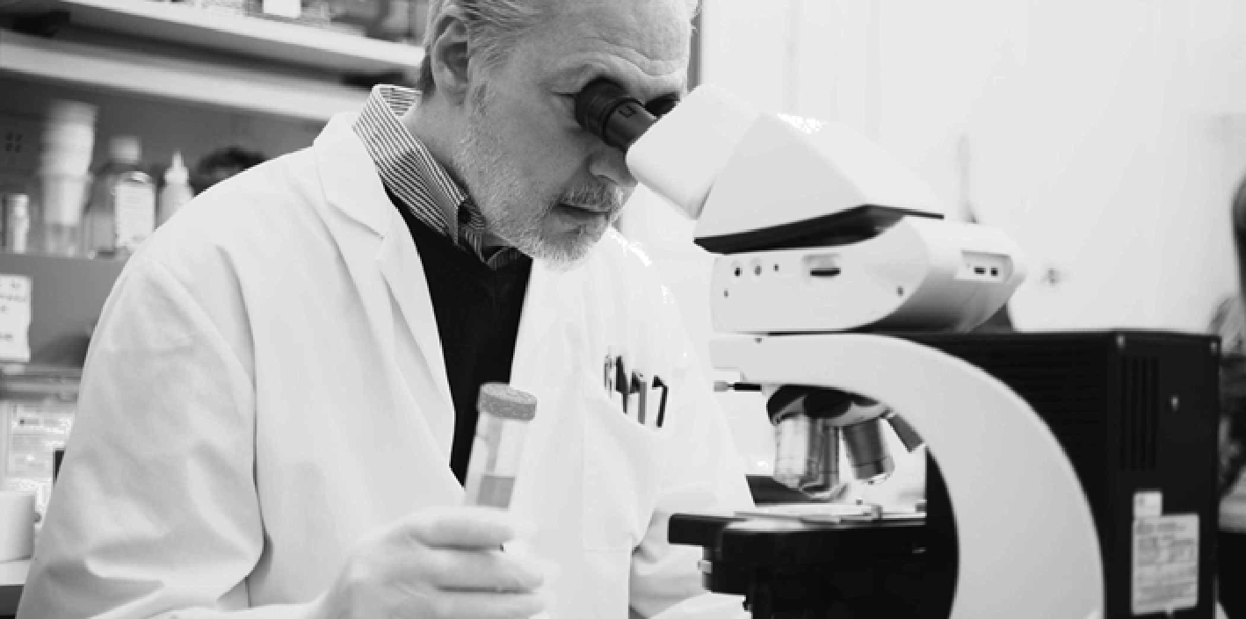
الموضوعات البحثية في جامعة حمد بن خليفة
أمن الطاقة: كفاءة الطاقة، والنفط والغاز، والطاقة المتجددة
أمن المياه: إمكانات تحلية المياه وإعادة استخدام مياه الصرف
البيئة: الاستدامة البيئية، والتغير المناخي
الأمن السيبراني: الحوسبة وتحليل البيانات، والتشفير، وأمن الشبكات
العلوم الصحية: السرطان، والسكري، والاضطرابات العصبية، والجينوم والطب الدقيق
العلوم الإنسانية والاجتماعية: دراسات الترجمة، والدراسات الشرق أوسطية
الدراسات الإسلامية: التمويل الإسلامي، والأخلاقيات الإسلامية والتشريع، والتجديد الإسلامي
القانون والسياسة العامة: الحوكمة المؤسسية، والسياسة العامة والإدارة مع التركيز على قطاعات محددة

Slide 12
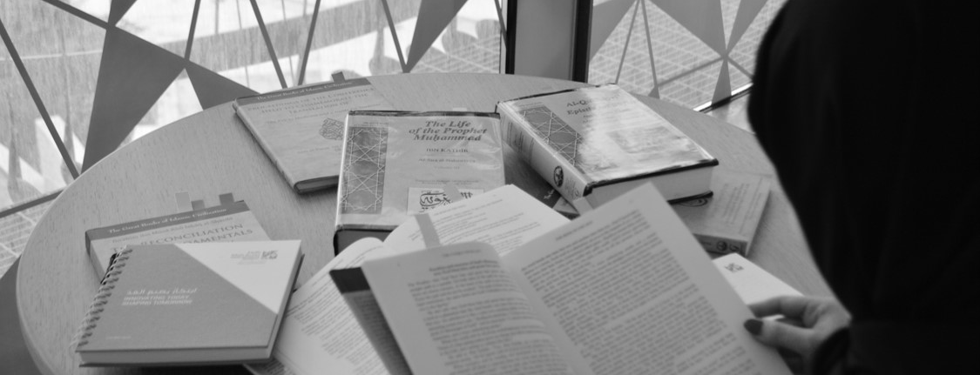
كليات جامعة حمد بن خليفة
كلية الدراسات الإسلامية
تُعَد كلية الدراسات الإسلامية مركزًا للدراسات الإسلامية المعاصرة، ومنصة لأعضاء هيئة التدريس المتميزين والطلاب للمشاركة في حوار مفتوح، يتبادلون فيه الأفكار والتصورات حول الإسلام والمسلمين.
في عام 2018، حققت الكلية نجاحًا متناميًا، حيث تخرج فيها 126 طالبًا حائزين على درجة الماجستير، وتوسعت الكلية في برامجها الأكاديمية مع إضافة برنامجين جديدين لطلاب الماجستير، وهما ماجستير الآداب في الإسلام والشؤون الدولية، وماجستير العلوم في الفن والعمارة الإسلامية والعمران، إضافة إلى درجة الدكتوراه التي يمنحها برنامج الدكتوراه في التمويل الإسلامي والاقتصاد.
وتشارك كلية الدراسات الإسلامية، بالتعاون مع شركائها، في مجموعة كبيرة من الأنشطة المحلية والدولية كل عام، بما في ذلك المحاضرات العامة وورش العمل والأنشطة التوعوية. فعلى سبيل المثال، قدمت هيئتها التدريسية المعتبرة، خلال العام الدراسي 2017- 2018، أكثر من 30 محاضرة عامة في بعض المؤسسات التعليمية المرموقة حول العالم، حيث شاركت خبراتها مع الزملاء الباحثين والأكاديميين في مجالات متعددة تتعلق جميعها بالدراسات الإسلامية. كما قامت الكلية بتوسيع نطاق انخراطها مع المؤسسات والشركاء العالميين الفاعلين، من خلال توقيع مذكرات تفاهم مؤخرًا مع جامعة نوتردام، ومركز قطر للمال، ومتحف الفن الإسلامي، والجامعة الإسلامية في الهند، وجامعتي صباح الدين زعيم وابن خلدون في تركيا. وقد أعادت الكلية كذلك تفعيل اتفاقيتها مع جامعة أكسفورد، ووقعت اتفاقية مع شبكة طاولة كوكس المستديرة للرأسمالية الأخلاقية للتعاون في الوصول إلى المصادر التاريخية بمدينة الفاتيكان.
وإجمالاً، قَدَّم أعضاء هيئة التدريس في الكلية 30 ورقة بحثية في مؤتمرات مختلفة، ونشروا 18 ورقة بحثية في دورياتٍ محكمة. علاوة على ذلك، استقطبت الكلية، خلال العام الماضي، ضيوفًا متميزين للغاية للمشاركة في حلقة نقاشية حول المفكر الإسلامي الشهير الراحل مالك بن نبي، تمهيدًا لاستكشاف أعماله حول إعادة إحياء المجتمعات الإسلامية على مدار يومين. وشهدت الندوات والطاولات المستديرة، التي نظمتها الكلية على المستوى المحلي، مشاركة شخصيات بارزة من مؤسسات رائدة في مجال الاقتصاد الإسلامي والتمويل، مثل محافظ مصرف قطر المركزي، والرئيس التنفيذي لبنك قطر للتنمية، وهيئة مركز قطر للمال، حيث سلط جميعهم الضوء على الدور المركزي الذي يؤديه التطوير العلمي في إطار الحفاظ على الهوية الدينية.
وتشارك الهيئة الطلابية للكلية على نحو مماثل في الحوار الأكاديمي المستمر مع استعراض تسعة طلاب لأعمالهم البحثية أمام عدة مؤتمرات عالمية عقدت في 2018. إضافة إلى ذلك، شكَّل طلاب كلية الدراسات الإسلامية جزءًا من مجموعة من القادة الشباب المنتقين لتمثيل فريق قطر في وادي السيليكون، أحد مراكز الولايات المتحدة الأمريكية للمشاريع التقنية الناشئة وشركات التكنولوجيا العالمية، فضلاً عن مشاركة 50 طالبًا في عدد من أنشطة ريادة الأعمال في البلاد، إضافة إلى استعداد ستة خريجين لتأسيس وإطلاق أعمالهم عقب التخرج.

Slide 13
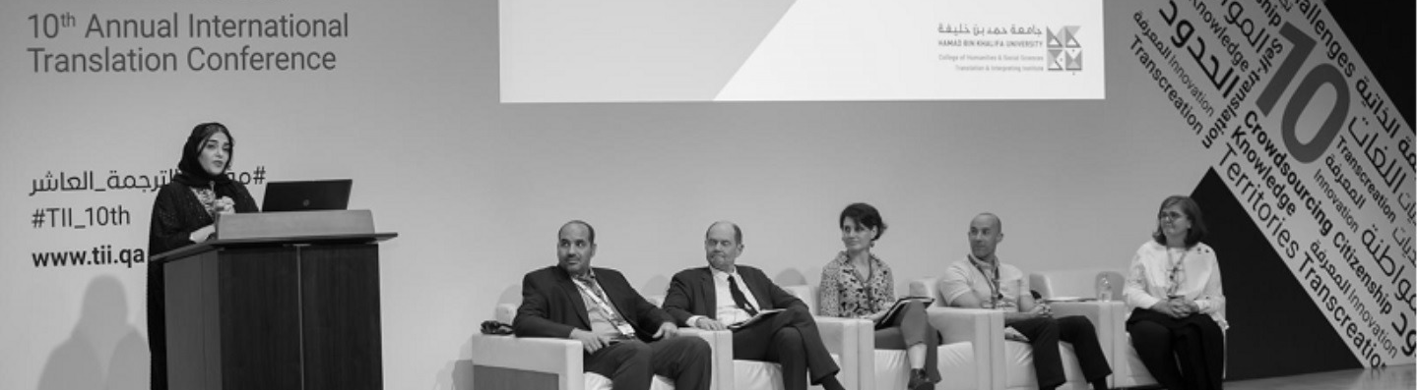
كليات جامعة حمد بن خليفة
كلية العلوم الإنسانية والاجتماعية
تقدم كلية العلوم الإنسانية والاجتماعية برامج دراسات عليا مبتكرة ومتعددة التخصصات تركز على البحوث، وتُعد هذه البرامج الطلاب لخوض المجالات الأكاديمية والمهنية.
وخلال العام الدراسي 2018-2019، تخرج في الكلية 27 طالبًا، 85٪ منهم من الإناث و52٪ منهم قطريون. وبلغ عدد الخريجين المنضمين إلى حصيلة خريجي كلية العلوم الإنسانية والاجتماعية 70 خريجًا. إضافة إلى ذلك، نشر أعضاء هيئة التدريس بكلية العلوم الإنسانية والاجتماعية 14 عملاً، بما في ذلك 6 مقالات مُحكمة، ومدخلات في موسوعتين، وكتاب، والإسهام في أربعة فصول بكتب مختلفة.
وحظيت نتائج أبحاث طلاب كلية العلوم الإنسانية والاجتماعية بتقدير العديد من المؤتمرات الدولية المرموقة، بما فيها مؤتمر مركز داكام للأبحاث والدراسات الاستراتيجية في تركيا، والمؤتمر الدولي الخامس لدراسات الشرق الأوسط في إسبانيا، والمؤتمر الدولي العشرين للفنون والعلوم الإنسانية والاجتماعية في البرتغال.
علاوة على ذلك، تدرب الطلاب مع مؤسسات مرموقة على المستوى المحلي بينها: شركة "إعلان"، وحاضنة قطر للأعمال، واللجنة الوطنية لحقوق الإنسان، وهيئة متاحف قطر، والهيئة العامة للسياحة في قطر، ومكتبة قطر الوطنية، وواحة قطر للعلوم والتكنولوجيا.
تضم الكلية معهد دراسات الترجمة الذي يقدم برنامجين لطلاب الماجستير في دراسات الترجمة والترجمة السمعية البصرية، وتضم أيضًا مركز اللغات ومركز الترجمة والتدريب.
إضافة إلى تقديم برنامجين أكاديميين فريدين، تجذب الفعاليات العلمية، التي ينظمها معهد دراسات اللغات بالكلية، أعدادًا كبيرة من الباحثين والشخصيات العامة. فعلى سبيل المثال، شارك أكثر من 40 متحدثًا من 16 دولة في المؤتمر الدولي العاشر للترجمة، الذي نظمه معهد دراسات الترجمة. واستضاف معهد دراسات الترجمة أكثر من 300 وفدًا أثناء عقد المؤتمر، وكان من بين الموضوعات التي احتلت الصدارة محليًا على تويتر.
وتقدم الكلية خدمات الترجمة لعدد من المؤسسات المحلية الرائدة، بما في ذلك معهد الدوحة للأفلام، واللجنة العليا للمشاريع والإرث، ووزارة العدل، ومركز سدرة للطب، ومؤسسة قطر، وشركة مشيرب العقارية، ومركز دراسات التشريع الإسلامي والأخلاق، وأوركسترا قطر الفلهارمونية، ومؤتمر القمة العالمي للابتكار في التعليم (وايز)، ومؤتمر القمة العالمي للابتكار في الرعاية الصحية (ويش).
وفي عام 2018، نظم معهد دراسات الترجمة العديد من ورش العمل، ودورات اللغة، والبرامج التدريبية المفتوحة للجمهور. وتتضمن المجموعة المتنامية من دورات اللغات الأجنبية التي يقدمها المعهد اليوم كلاً من الفرنسية والألمانية والإيطالية، والصينية الماندرين والبرتغالية والتركية والروسية والإسبانية. وخلال العام الماضي، التحق نحو 355 طفلاً ببرامج مركز اللغات التابع لمعهد دراسات الترجمة، فضلاً عن 544 فردًا انضموا إلى البرامج المخصصة للكبار. وفي ربيع 2019 زادت القدرة الاستيعابية لمركز اللغات من الطلاب بنسبة 12.8% بالمقارنة بربيع 2018.
ويتميز برنامج تعليم اللغة العربية بأهمية خاصة في البلاد، نظرًا لمساهمته في الحفاظ على التراث الثقافي اللغوي لدولة قطر. لذا، تنظم الكلية دورات في اللغة للمعاهد في قطر. ومؤخرًا، درَّب معهد دراسات الترجمة 31 فردًا من طاقم العمل بمركز سدرة للطب على المهارات الأساسية في اللغة العربية. والتحق 19 عضوًا في فريق العمل بدورة أساسيات اللغة العربية الإكلينيكية / الطبية، إضافة إلى 13 عضوًا بفريق العمل، يتعاملون مباشرة مع المرضى، حصلوا على أساسيات اللغة العربية غير الطبية.

Slide 14

كليات جامعة حمد بن خليفة
كلية العلوم والهندسة
تعتبر كلية العلوم والهندسة كلية عالمية متعددة التخصصات تقدم مناهج تعليمية وبحثية ذات تأثير إيجابي ومهم في قطر والمنطقة والعالم في مجالات العلوم والهندسة والتكنولوجيا. وقد شارك أعضاء هيئة التدريس والموظفون والطلاب كقادة فكر في عدد من المؤتمرات والمنشورات البحثية المحلية والإقليمية والدولية الرائدة.
ينحدر أعضاء هيئة التدريس في الكلية من 16 جنسية، ولهم أكثر من 000,100 اقتباس بصفة إجمالية، وارتبطوا في السابق بجامعات رفيعة المستوى مثل جامعة كاليفورنيا الجنوبية، وجامعة بيتسبرغ، وجامعة ميشيغان، وجامعة ماكجيل، وجامعة تكساس إي أند أم، وجامعة ميريلاند. وعلى نحو مماثل، ينحدر طلاب الكلية من خلفيات متنوعة، حيث يمثلون أكثر من 20 جنسية. وضمت الكلية العام الماضي أكثر من 300 طالب دراسات عليا، و22 طالب بكالوريوس، و44 طالب ماجستير، و74 طالب دكتوراه من المواطنين القطريين. ومن اللافت أن أعداد المتقدمين إلى الكلية تشهد ارتفاعًا متزايدًا كل عام منذ تأسيس الكلية، وهو أمر يعكس السمعة الممتازة التي تبنيها كلية العلوم والهندسة على مدار السنوات.
وخلال العام الدراسي الماضي 2018-2019، أثمرت جهود أعضاء هيئة التدريس، التي تضم أربعة زملاء بحثيين دوليين و27 عضوًا معينين بصفة مشتركة مع المعاهد البحثية التابعة للجامعة، عن إصدار 350 منشورًا علميًا مُحكمًا، بمعدل 8 منشورات لكل عضو هيئة تدريس في السنة، والحصول على 22 منحة بحثية، إضافة إلى تقديم 10 براءات اختراع مؤقتة، فضلاً عن الفوز بجائزة "تحدي 22" التي تنظمها اللجنة العليا للمشاريع والإرث.
في أبريل 2019، حصل محمد الحسيني، الطالب ببرنامج الدكتوراه في الطاقة المستدامة بكلية العلوم والهندسة، على الميدالية الذهبية في الدورة السابعة والأربعين من المعرض الدولي للاختراعات في جنيف.
وحصلت هنادي آل ثاني، وهي طالبة تتابع في الوقت الحالي دراستها للدكتوراه في البيئة المستدامة بكلية العلوم والهندسة، على جائزة التميز العلمي في دورتها الثانية عشرة ومنحها إياها حضرة صاحب السمو الشيخ تميم بن حمد آل ثاني، أمير البلاد المفدى، في عام 2019. كما فاز علي حسن الراشد، طالب دكتوراه في برنامج علوم الحاسوب وهندسته، بجائزة تقديرية لإبداعه في المسح الأمني بالمعرض العالمي الحادي عشر للاختراعات في الشرق الأوسط الذي استضافه مركز الكويت للعلوم، حيث فاز بالجائزة الحادية عشر، وحصل على ثلاث ميداليات ذهبية وميدالية فضية لاختراعاته الاستكشافية الذكية خلال هذه الفعالية.
كما فاز طلاب الكلية مؤخرًا بجائزة أوريكس جي تي إل لأفضل خريج، وجائزة أفضل مبادرة في الطاقة المستدامة من "ترشيد". كما شاركوا في المؤتمر التعليمي للتكنولوجيا المساعدة لمنطقة الخليج 2018، حيث تم الكشف عن نموذجهم المطوّر محليًا للتكنولوجيا المساعدة.
وفي عام 2018، كشفت الكلية عن شراكتها الخاصة مع شركة "قطر شِل" لإطلاق سلسلة تعاونية من ثلاثة أجزاء، ألا وهي سلسلة الندوات البحثية المشتركة، التي تتناول منهجيات الحفاظ على البيئة التي يتبناها قطاع الطاقة في قطر والعالم في الوقت الحالي. وقد صممت السلسلة بهدف سد الفجوة بين الأوساط الأكاديمية والخبراء الميدانيين بشأن الاستدامة وتعزيز عمليات الجهات المعنية في الصناعة المحلية.
الجدير بالذكر أن الكلية دخلت في شراكات جديدة مع مؤسسة عبد الله بن حمد العطية الدولية للطاقة والتنمية المستدامة، ومركز سدرة للطب في قطر. كما تعاونت مع مؤسسات متعددة الجنسيات لها مقرات في قطر، وشركات دولية رائدة في الخارج مثل شركة إكسون موبيل، وإيبردرولا، وأورانج؛ بهدف تعزيز التعليم، والتعاون البحثي، وتطوير المشاريع المشتركة، إضافة إلى بناء قدرات أعضاء هيئة التدريس والطلاب والموظفين لفائدة البلاد.

Slide 15
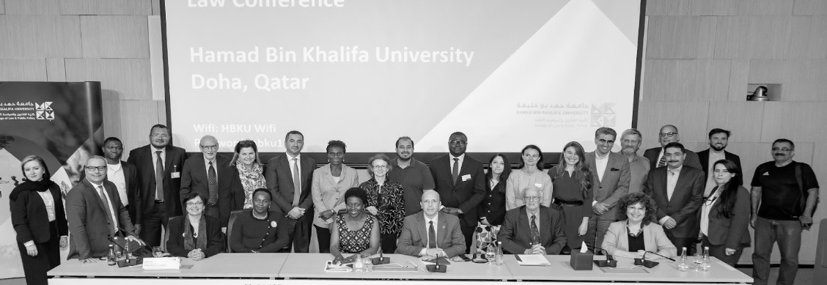
كليات جامعة حمد بن خليفة:
كلية القانون
بصفتها واحدة من أبرز المؤسسات الأكاديمية في منطقة الخليج، تأسست كلية القانون لتكون جهة متميزة منوطة بتقديم البرامج الأكاديمية والتدريبية في القانون وإعداد الجيل الجديد من خبراء القانون القادرين على توقع المشكلات المعقدة وتحديد محاورها وكيفية حلها. وتسعى الكلية من خلال برنامجها المتميز (دكتور في القانون)، وهو البرنامج الفريد من نوعه المقدم في منطقة الشرق الأوسط وشمال أفريقيا، إلى التركيز بشكل خاص على القانون الدولي والقانون المقارن. بينما يقدم البرنامجان الجديدان: الماجستير في القانون الاقتصادي والتجاري الدولي والماجستير في القانون الدولي والشؤون الخارجية دراسة متقدمة ومتعددة التخصصات في موضوعاتهما المتخصصة. وتحتل الأهداف التنموية لرؤية قطر الوطنية 2030 لب المهمة المنوطة بكلية القانون.
تشمل الدراسة في كلية القانون التعلم داخل وخارج قاعات المحاضرات. وفيما يتعلق بخارجها، شارك الطلاب في مسابقة فيليب سي. جيسوب للمحاكم الصورية وفق القانون الدولي التي عقدت في العاصمة الأمريكية واشنطن، ومسابقة المحاكم الصورية الأوروبية في لشبونة بالبرتغال وأثينا باليونان. وفي كليهما، قاموا باختبار مهاراتهم في مجال الدفاع أمام القضاة الدوليين ونافسوا الفرق الكبرى من جميع أنحاء العالم.
وتعد كلية القانون منوطة بتنظيم الفعاليات الكبرى حول موضوعات الساعة. ففي العام الماضي، استضافت مؤتمرين دوليين: (1) الآمال المرجوة من محافل تسوية المنازعات المختلطة الذي حضره الرئيس السابق للمحكمة العليا في المملكة المتحدة، اللورد فيليبس، واللورد توماس الرئيس السابق للمجلس الأعلى للقضاء في إنجلترا وويلز، و(2) المؤتمر الأول لفقهاء القانون البيئي في الشرق الأوسط، حيث شاركت في رعاية المؤتمر بالتعاون مع الأمم المتحدة، والذي درس كيفية إدراج القانون البيئي في المناهج الجامعية. واستضافت كلية القانون أيضًا ندوات شملت الفعالية التي شاركت في استضافتها حول عمليات القتل السياسي الموجه بالتعاون مع جامعة جورجتاون في قطر، وشملت الفعالية نقاشات مع خبراء القانون الدولي والعلاقات الدولية حول الآثار المترتبة على الأمر الصادر من محكمة العدل الدولية بشأن التدابير المؤقتة في القضية التي رفعتها دولة قطر ضد الإمارات العربية المتحدة، والمائدة المستديرة للسفراء حول القانون والعلاقات الدولية في أوقات الاضطرابات.
وعلى مدار العام، استقبلت الكلية زائرين بارزين، بما في ذلك استقبال المحامي العام لولاية مونتانا، سعادة تيم فوكس، ورئيس المحكمة العليا في باراجواي المحترم راؤول توريس كيرمسر. إضافة إلى ذلك، سافر أعضاء هيئة التدريس حول العالم للتحدث أمام المؤسسات المرموقة مثل جامعة كيب تاون وكلية لندن الملكية وكلية القانون في جامعة ييل؛ بغية تطوير العلاقات مع المؤسسات الأجنبية مثل كلية القانون في جامعة اسطنبول بتركيا.
وتستعد كلية القانون خلال العام الدراسي 2019/2020 للمشاركة في رعاية اجتماع علماء البيئة القادم المزمع عقده في المغرب، فضلاً عن استضافة المحكمة الصورية العالمية للأمن السيبراني وورشة عمل منوطة بها.

Slide 16

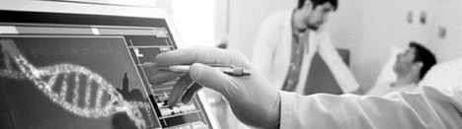
كليات جامعة حمد بن خليفة
كلية العلوم الصحية والحيوية
تقدم كلية العلوم الصحية والحيوية برامج أكاديمية في علوم الطب الحيوي، والجينوم، والطب الدقيق، واللياقة البدنية والصحة. وتدمج برامجها التعليمية والبحثية المعرفة من مختلف مجالات علم الأحياء؛ لتهيئة بيئة من الابتكار والاكتشافات البحثية. وتعتمد برامج كلية العلوم الصحية والحيوية، التي تقدمها لطلاب الدراسات العليا، على البحوث المكثفة، ومعالجة التحديات الصحية الحالية والمستقبلية.
تضم برامج كلية العلوم الصحية والحيوية خبرات علمية عبر مجموعة استثنائية من الشركاء البحثيين وأعضاء هيئة التدريس داخل الجامعة، فضلاً عن شركاء مرموقين في العلوم السريرية والصحية خارج جامعة حمد بن خليفة. وقد دفع التميز في برامج كلية العلوم الصحية والحيوية النمو في الطلب على درجات الماجستير والدكتوراه في العلوم البيولوجية والعلوم الطبية، وفي علوم الجينوم والطب الدقيق. وفي مايو من عام 2018، احتفت الكلية بتخرج 18 طالبًا، وأطلقت بنجاح برنامجها الأكاديمي الرائد لطلاب الماجستير "ماجستير العلوم في علوم اللياقة البدنية والصحة".
وتهدف برامج التدريب بكلية العلوم الصحية والحيوية إلى استقطاب الطلاب البارزين من قطر والمنطقة ومن حول العالم. وتتميز برامج كلية العلوم الصحية والحيوية بتلبية احتياجات قطاع الرعاية الصحية، وتستمر الكلية في إسهاماتها نحو تحقيق رؤية قطر الوطنية 2030. واعتمادًا على مجال التخصص الذي يختارونه، يعمل خريجو كلية العلوم الصحية والحيوية على إجراء البحوث الأساسية والتطبيقية في المجالات السريرية والأكاديمية والصناعية. وعلى وجه التحديد، يساعدهم التدريب في علم الجينوم والطب الدقيق على تحديد المتغيرات الجينومية المتعلقة بالمرض؛ لتعزيز العلاجات التحويلية وعلاجات الطب الدقيق. وتتوسع مناهج علوم اللياقة البدنية والصحة في التدريب التعليمي والبحثي لتلبية الوعي العالم بأن اللياقة البدنية والنشاط البدني يمثلان عاملاً رئيسيًا في الحفاظ على الصحة والوقاية من الأمراض.
ومن بين إنجازات آخري، فاز أحد خريجي كلية العلوم الصحية والحيوية بجائزة التميز العلمي للعام 2018، التي يرعاها حضرة صاحب السمو الشيخ تميم بن حمد آل ثاني، أمير البلاد المفدى. إضافة إلى ذلك، تتمتع كلية العلوم الصحية والحيوية بهيئة تدريس معترف بها دوليًا، وتتابع الأبحاث العلمية عالية التأثير في مختلف المجالات المتعلقة بالصحة. وغالبًا ما تتضمن البرامج البحثية نماذج للأمراض، مع التركيز على ترجمة نتائج البحوث للاستفادة منها في التصدي للتحديات السريرية.
وتشمل النجاحات البحثية الأخيرة لهيئة التدريس التحليل الوراثي لأكثر من مليون شخص؛ للمساعدة في تحديد معايير جديدة لضغط الدم، وهي دراسة نشرت في دورية "نيتشر جيناتكس". كما أدت دراسة أخرى إلى اكتشاف مسارات محددة للإشارات الجزيئية التي تساهم في التحول إلى الشيخوخة وهزال العضلات، مما نتج عنها منشورات متعددة في الطب الجزيئي نشرتها دورية (EMBO) المُحكمة. كما حاز أحد طلاب كلية العلوم الصحية والحيوية على تكريم دولي وفاز بجائزة أفضل ملخص أطروحة من الجمعية الدولية لبحوث الخلايا الجذعية 2019.
وتتمتع الكلية اليوم بعلاقات بحثية تعاونية قوية مع الجهات المعنية بالصحة العامة سواء في الأوساط الأكاديمية، أو قطاع الرعاية الصحية، أو المؤسسات الحكومية. وتشمل هذه العلاقات كيانات جامعة حمد بن خليفة مثل معهد قطر لبحوث الطب الحيوي، والكليات والكيانات البحثية في قطر مثل: جامعة وايل كورنيل للطب – قطر، وجامعة كارنيجي ميلون قطر، ومركز سدرة للطب، وبرنامج قطر جينوم.

Slide 17

كليات جامعة حمد بن خليفة
كلية السياسات العامة
تُعد كلية السياسات العامة الأحدث بين كليات جامعة حمد بن خليفة، حيث أطلقتها الجامعة مؤخرًا لتعكس الأولوية التي توليها الجامعة لدعم إعداد السياسات الفعالة والإسهام في تطويرها وتنفيذها لصالح رؤية قطر الوطنية 2030.
تعتبر الكلية بيئة فريدة ومشوقة وناشئة ومفعمة بالطاقة ومنفتحة على الأفكار والتجارب المبتكرة. والكلية بصدد استقطاب واحدة من أفضل هيئات التدريس على مستوى العالم، وبناء قدراتها البحثية، والانخراط في مجالها في قطر والمجتمع العالمي. تهدف كلية السياسات العامة أن تكون واحدة من كليات السياسات العامة الرائدة في المنطقة والعالم، لتجسر الهوة وتكون مركزًا لحلول السياسات المبتكرة التي تساهم في تحقيق الصالح العام.
وسوف تستهل كلية السياسات العامة برامجها الأكاديمية في خريف عام 2019 مع برنامج ماجستير السياسة العامة. يدمج هذا البرنامج الذي يُدرَّس على مدار سنتين بين أعلى المعايير الدولية في هذا المجال مع مجموعة متميزة من التخصصات المتعددة والأسس الأخلاقية الراسخة وريادة الأعمال في الإدارة العامة والابتكار في صنع السياسات وإعدادها. وسيقوم طلاب البرنامج بتطوير نواة صلبة من المعرفة النظرية، وسوف تتاح لهم فرصة التخصص في السياسات الاجتماعية، أو في سياسات الطاقة والبيئة. تدعم هذه التخصصات ندوات ومختبرات متقدمة، تستند لروح الفريق، ويحركها مشاريع متقدمة تعالج مشكلات واقعية.
تلتزم هيئة التدريس المتنامية بدعم التنمية والتطور الفكري لجميع طلابها. وتتوقع كلية السياسات العامة الكثير من طلابها، وفي نفس الوقت تقدم لهم الكثير. وسوف يتم ربط النظريات بالممارسات، والكلية بصدد بناء شراكات مع المجتمع الأوسع الذي يضم المؤسسات الحكومية والقطاع الخاص والكيانات البحثية؛ لضمان حصول طلابها على فرص لفحص معارفهم في مواجهة تحديات العالم الحقيقي.
وتتمتع المجموعة الأولى من أعضاء هيئة التدريس باهتمامات بحثية ثرية ومتنوعة وفعالة، بما في ذلك منهجيات تطوير قضايا السياسات العالمية ومناقشتها وإمكانية تطبيقها، والأمن الغذائي والتجارة، وأهداف الأمم المتحدة للتنمية المستدامة، والهجرة في منطقة الشرق الأوسط وشمال أفريقيا، ومكانة الأخلاق في تصميم السياسات وإعدادها، والتنفيذ الفعال وتقييم البرنامج. وسوف نحفر الطلاب على إجراء البحوث المتقدمة حول قضايا السياسة عند تنفيذ مشاريع التخرج، بهدف المساهمة في سلسلة دراسات الحالة وموجزات السياسة. وبالتعاون مع مجتمعها والشركاء الحكوميين، سوف تحدد كلية السياسات العامة أولويات البحث على مدار السنوات القادمة، والتي ستساعد على إثراء النقاشات حول السياسات العامة في البلاد والمنطقة.
ومن المتوقع أن تستضيف الكلية العديد من الفعاليات في العام الدراسي 2019-2020، بما في ذلك ورشة عمل مشتركة حول مستقبل علوم السياسة، والمشاركة في اجتماعات جمعية الشرق الأوسط للسياسات العامة والإدارة، واستضافة العديد من المتحدثين المتميزين.

Slide 18
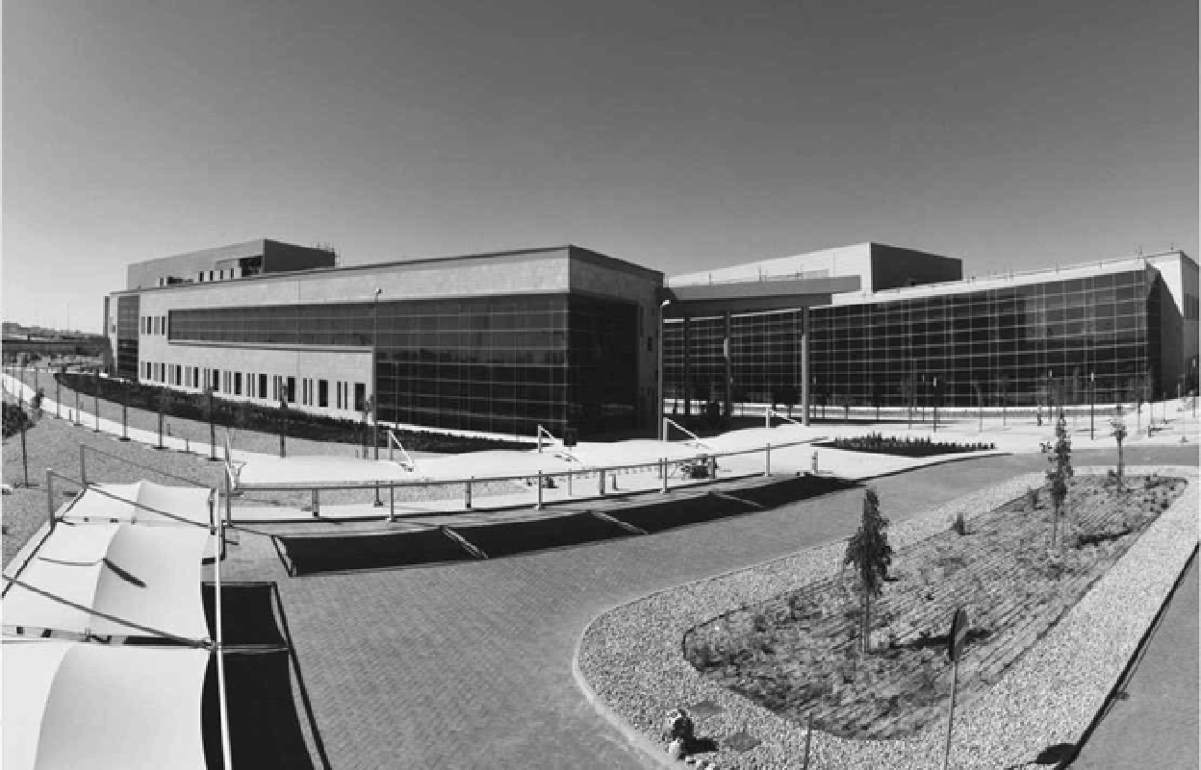
المعاهد البحثية التابعة لجامعة حمد بن خليفة
اتساقًا مع رؤية قطر الوطنية 2030 واستراتيجية قطر الوطنية للبحوث، يأتي العلماء والباحثون
في المعاهد البحثية الثلاثة التابعة لجامعة حمد بن خليفة في طليعة الجهود الرامية لرسم معالم منظومة الابتكار والبحوث العلمية صديقة البيئة في قطر.
معهد قطر لبحوث البيئة والطاقة
التصدي للتحديات الوطنية الكبرى ذات العلاقة بأمن المياه والطاقة
معهد قطر لبحوث الحوسبة
التركيز على تحديات الحوسبة واسعة النطاق
معهد قطر لبحوث الطب الحيوي
تعزيز التحول التدريجي في قطاع الرعاية الصحية في قطر والمنطقة

Slide 19
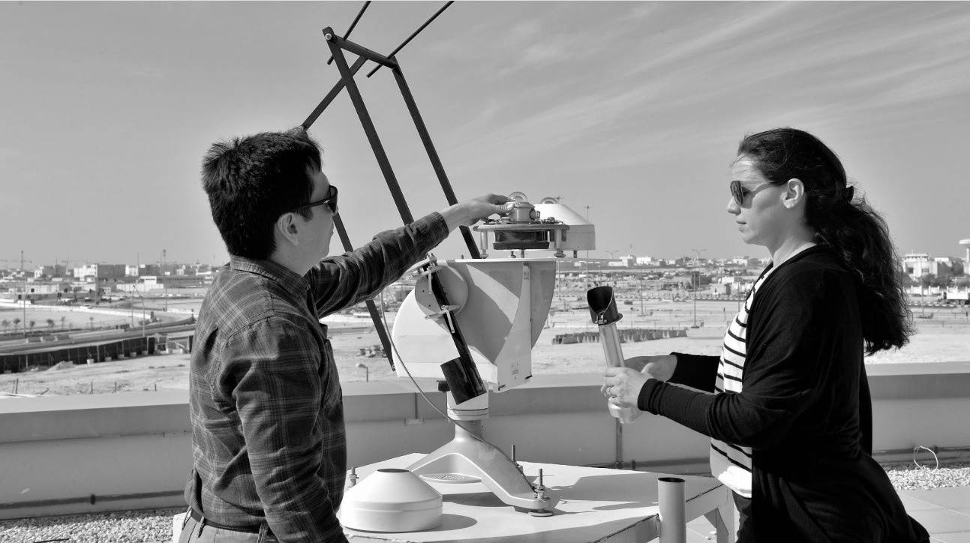
قصص بحوث عظيمة التأثير
معهد قطر لبحوث البيئة والطاقة
حقق معهد قطر لبحوث البيئة والطاقة على مدار العام الأكاديمي الماضي مجموعة من الإنجازات البحثية المتميزة. فمن خلال التعاون مع المؤسسة العامة القطرية للكهرباء والماء (كهرماء)، الذي انطلق في عام 2018، يطور معهد قطر لبحوث البيئة والطاقة محطة تحلية مياه تجريبية متقدمة ومتعددة التأثير، ستعمل باعتبارها دليلًا على مفهوم الأفكار الحاصلة على براءة اختراع، والتي تقلل من استهلاك الطاقة وتُحسن كفاءة الطاقة لتكنولوجيا تحلية المياه متعددة التأثير.
وبالتعاون مع المزارعين المحليين في قطر، يطور معهد قطر لبحوث البيئة والطاقة كذلك وينفذ نظام الطاقة المتجددة للزراعة التجارية، مع التركيز بشكلٍ خاص على الطاقة والمياه والبيئة. ويهدف المشروع إلى إنشاء نظام متكامل للطاقة الشمسية الكهروضوئية؛ لتزويد المزارع بالطاقة الكهربائية اللازمة للري والإضاءة والتبريد. وفي إطار هذا المشروع التجريبي، قام معهد قطر لبحوث البيئة والطاقة بتركيب نظام طاقة شمسية بقوة 30 كيلو وات في المزارع التي تعد جزءًا من المرحلة التجريبية، وقام بتقييم جودة مياه الآبار في هذه المزارع.
وفي إطار جهوده المستمرة لتعزيز البحوث والتطوير والابتكار بشأن التقنيات ذات العلاقة بالطاقة الشمسية في المناخات الصحراوية، أطلق معهد قطر لبحوث البيئة والطاقة اتحاد الطاقة الشمسية في عام 2018. ويركز البرنامج القائم على العضوية على البحوث واختبار وعرض تكنولوجيا الطاقة الشمسية الرائدة.
الجدير بالذكر أنه في عام 2018، طور باحثون من معهد قطر لبحوث البيئة والطاقة مؤشرًا لقياس جودة الهواء، ومؤشرًا للجسيمات غير القابلة للاستنشاق في دولة قطر، حيث تستمر هذه الأبحاث في تمكين صناع القرار الوطنيين والمجتمع عامة من اتخاذ قرارات مستنيرة بشأن تجاربهم الشخصية ونوعية الهواء الذي يستنشقونه.
كما ينظم معهد قطر لبحوث البيئة والطاقة أنشطة توعوية مجتمعية لتعزيز دور المقيمين في الحفاظ على البيئة. فعلى سبيل المثال، تهدف مبادرة مجلس العلوم إلى توعية المجتمع بشأن بحوث معهد قطر لبحوث البيئة والطاقة حول الطاقة والمياه والبيئة. وفي الوقت نفسه، يثقف برنامج توعية الطلاب جيل الشباب حول الطاقة المتجددة ودورها في الاستدامة.

Slide 20
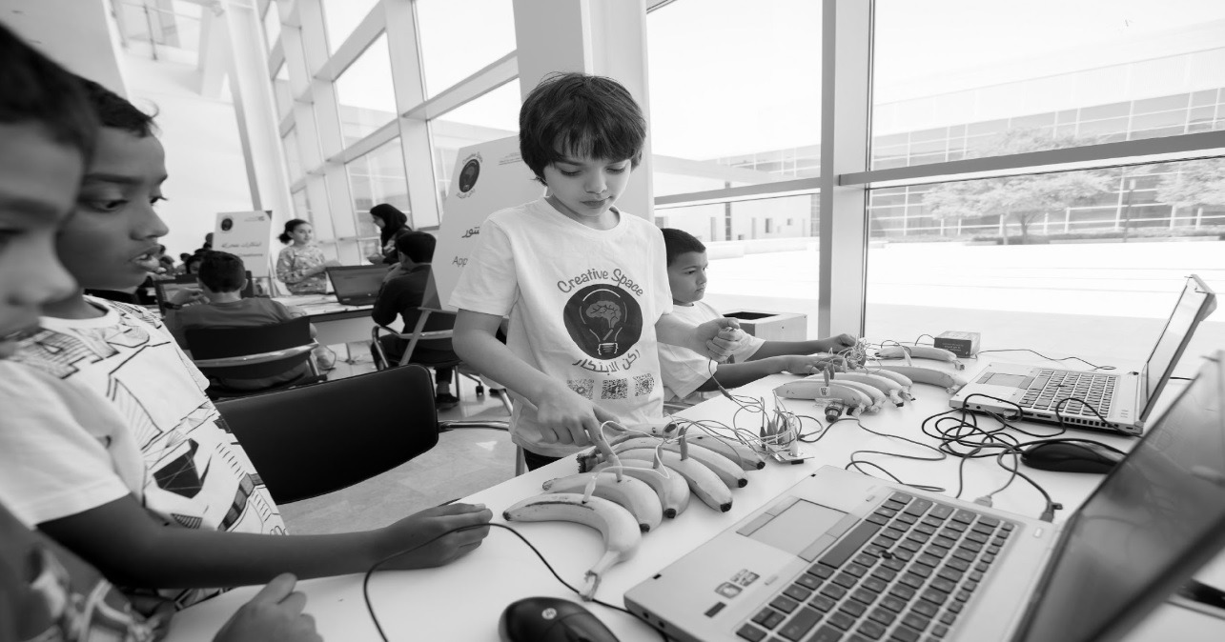
قصص بحوث عظيمة التأثير
معهد قطر لبحوث الحوسبة
يؤدي معهد قطر لبحوث الحوسبة دورًا محوريًا في تنويع مصادر الاقتصاد القطري، وقد حقق العديد من الإنجازات البحثية في هذا الصدد. ومن بين هذه الإنجازات تطوير علماء المعهد، في عام 2018، لخوارزمية جديدة قادرة على تحديد الجينات المسببة لبعض أنواع الأورام الدبقية، وهي أحد أكثر أنواع أورام الدماغ الأولية شيوعًا وشراسةً. وقد نُشرت هذه المنهجية في دوريات مرموقة مثل "نيوكليك أسيدس ريسرش" و"نيتشر".
وخلال الدورة الثانية والسبعين للجمعية العامة للأمم المتحدة، حصل البحث المشترك الذي قدمه معهد قطر لبحوث الحوسبة مع جامعتي أكسفورد وبرنستون، والذي تضمن استخدام بيانات إعلانات فيسبوك لمراقبة الفجوة الرقمية بين الجنسين في العالم، على جائزة تحدي البيانات الضخمة للجنسين، التي تمنحها منظمة الأمم المتحدة.
وعلى نحو مشابه، وخلال مؤتمر مؤسسة قطر السنوي للبحوث 2018، فاز نظام النسخ والترجمة الآلي، الذي طوره معهد قطر لبحوث الحوسبة، بجائزة أفضل ابتكار لعام 2018. وتستخدم شبكة الجزيرة الإعلامية ووسائل إعلام أخرى قوية هذا النظام لتحويل الكلام إلى نصوص باللغتين العربية أو الإنجليزية باستخدام التقنيات الحديثة الخاصة بالتعرف على الصوت.
وفي نفس المؤتمر، حصل معهد قطر لبحوث الحوسبة والشركة التركية (يونيفرسال آي تي سكيورتي) على منحة قدرها 1.65 مليون دولار أمريكي لبناء منصة دفاعية جديدة للمعلومات السيبرانية؛ للكشف عن الهجمات السيبرانية الناشئة، التي تستهدف الشركات. وتعد هذه المنحة واحدة من ثلاث شراكات عقدت في 2018.
وحتى تاريخه، لدى معهد قطر لبحوث الحوسبة نحو 000,140 اقتباس، ونشرت له 850 ورقة بحثية في دوريات مُحكمة ومعروفة، وسجلت له 258 براءة اختراع علمي، حصلت منها 41 براءة اختراع على منحة. وللمعهد حاليًا ثلاث مشاريع ناشئة تضم خمس تقنيات في طور ما قبل التشغيل.
الجدير بالذكر أن المعهد عزز قائمته المتميزة من الشراكات الدولية، من خلال تجديد وتعزيز التعاون البحثي القائم مع مختبر علوم الحاسوب والذكاء الاصطناعي التابع لمعهد ماساتشوستس للتكنولوجيا، وبدء شراكة تعاونية جديدة مدتها ثلاث سنوات مع مركز برلين للبيانات الضخمة في ألمانيا.

Slide 21
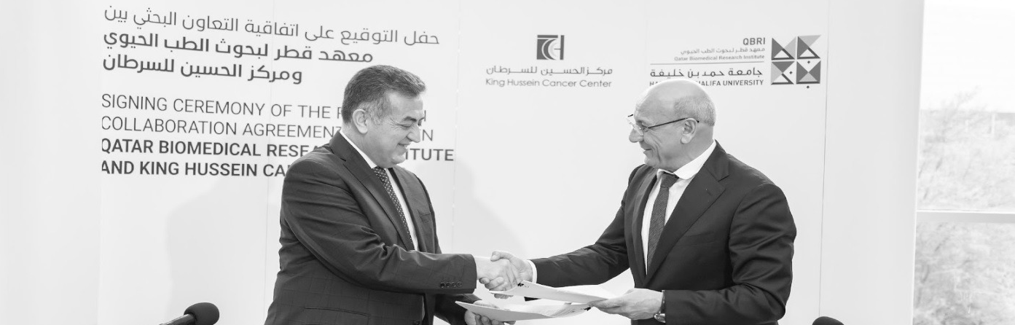
قصص بحوث عظيمة التأثير
معهد قطر لبحوث الطب الحيوي
يقوم معهد قطر لبحوث الطب الحيوي بدور مهم في تحسين وتطوير الرعاية الصحية في قطر. وقد شهد المعهد عامًا حافلًا بالإنجازات البحثية البارزة، التي كان من أبرزها نشر نتائج دراسة مكثفة استمرت لست سنوات حول انتشار اضطراب طيف التوحد في قطر، وكانت هذه هي الدراسة الأولى من نوعها التي تجري في قطر ومنطقة الخليج. وقد مكنت نتائج الدراسة الباحثين بالتعاون مع وزارة الصحة العامة من بدء واستكمال أول سجل للتوحد في قطر. كما وفرت نتائج الدراسة البيانات المهمة التي ستمكن البلاد وصناع السياسات من العمل نحو التخطيط المناسب لرعاية الصحة وتوفير الإمدادات اللازمة لمراكز الرعاية الصحية المتخصصة.
تمشيًا مع تركيز معهد قطر لبحوث الطب الحيوي على البحوث التحويلية، أطلق المعهد برامج البحوث متعددة التخصصات التي تحفز البحوث متداخلة التخصصات عبر مراكز البحوث الثلاثة في المعهد وهي: مركز بحوث السكري، ومركز بحوث السرطان، ومركز بحوث الاضطرابات العصبية. يأخذ البرنامج في الاعتبار تعقيد جسم الإنسان، وتعدد الأمراض التي يمكن للشخص أن يعاني منها ويبحث في إيجاد المزيد من الحلول الطبية الحيوية الشاملة.
وعلى مدار العام، استمر معهد قطر لبحوث الطب الحيوي في سعيه نحو الاستفادة من فرص التعاون مع الشركاء المحليين والإقليميين والدوليين؛ بغرض تحسين قطاع الرعاية الصحية في قطر، وتطبيق الطب الشخصي. تضم هذه الشراكات الجديدة اتفاقية بحثية تدريبية لمدة خمس سنوات أبرمت مع معهد هارفارد للخلايا الجذعية، وهي تركز على داء السكري وبيولوجيا الخلايا الجذعية. بدأ التعاون بالفعل في معهد هارفارد للخلايا الجذعية، حيث يتبادل موظفو معهد قطر لبحوث الطب الحيوي المعرفة وأفضل الممارسات، ويساعدون في تسريع وتيرة الوصول إلى الهدف النهائي المتمثل في ترجمة الاكتشافات إلى تجارب وتطبيقات سريرية، وبالتالي دعم الأبحاث الرائدة. ومن أجل العمل على تسريع أبحاث السرطان في المنطقة، وقّع معهد قطر لبحوث الطب الحيوي اتفاقية بحثية مؤثرة مع مركز الحسين للسرطان في الأردن، والتي تتيح لكلا المؤسستين الاستفادة من الأصول البحثية التكميلية والوصول الفوري إلى مختلف المجموعات السكانية.
إضافة إلى اتفاقيات شراكة أخرى مع مؤسسة حمد الطبية، وعيادة كليفلاند، ومركز الشفلح للأطفال ذوي الاحتياجات الخاصة، وشركات أفريس ولاندبيك. واحتفى المعهد أيضًا بابتكارات بحثية من خلال إنجازات الباحثين الشباب الموهوبين في معهد قطر لبحوث الطب الحيوي، ومنها ما حققته الباحثة نور مجبور، التي فازت بالمركز الثاني في البرنامج التلفزيوني "نجوم العلوم"، وهو مبادرة مقدمة من مؤسسة قطر، حيث وفر ابتكارها لأدوات الاكتشاف المبكر لداء باركنسون إمكانية لإحداث تقدم في تشخيص هذا المرض العصبي التنكسي في المستقبل.
وقد تجسد التزام معهد قطر لبحوث الطب الحيوي العام الأكاديمي الماضي في بناء القدرات من خلال برنامج زملاء البحوث الذي انطلق مؤخرًا. وقد استقطب البرنامج بنجاح حائزي الدكتوراه القطريين المتميزين من جامعات معروفة عالميًا، الذين حصلوا بعد ذلك على التدريب والإرشاد والتوجيه ليشكلوا الجيل القادم من الباحثين المستقلين في قطر. بالإضافة إلى ذلك، يضطلع عدد من علماء المعهد بأدوار ومسؤوليات أكاديمية بارزة في جامعة حمد بن خليفة، حيث يشرفون على عددٍ متنامٍ من طلاب الماجستير والدكتوراه. وعلى نحو مشابه، جمع البرنامج الصيفي للبحوث، الذي ينظمه معهد قطر لبحوث الطب الحيوي، بين الطلاب المتميزين من خلفيات تعليمية متنوعة، ليكتسبوا خبرات عملية في المختبرات جنبًا إلى جنب مع مشرفين بارزين من معهد قطر لحوث الطب الحيوي. ويضطلع المجتمع بدور أساسي في عملية البحوث. ويمتاز معهد قطر لبحوث الطب الحيوي بتفاعل ملحوظ مع الجمهور من خلال حملات توعوية متنوعة، مثل الحملات المتعلقة بداء السكري أو سرطان الثدي أو مرض الزهايمر أو التوحد.

Slide 22
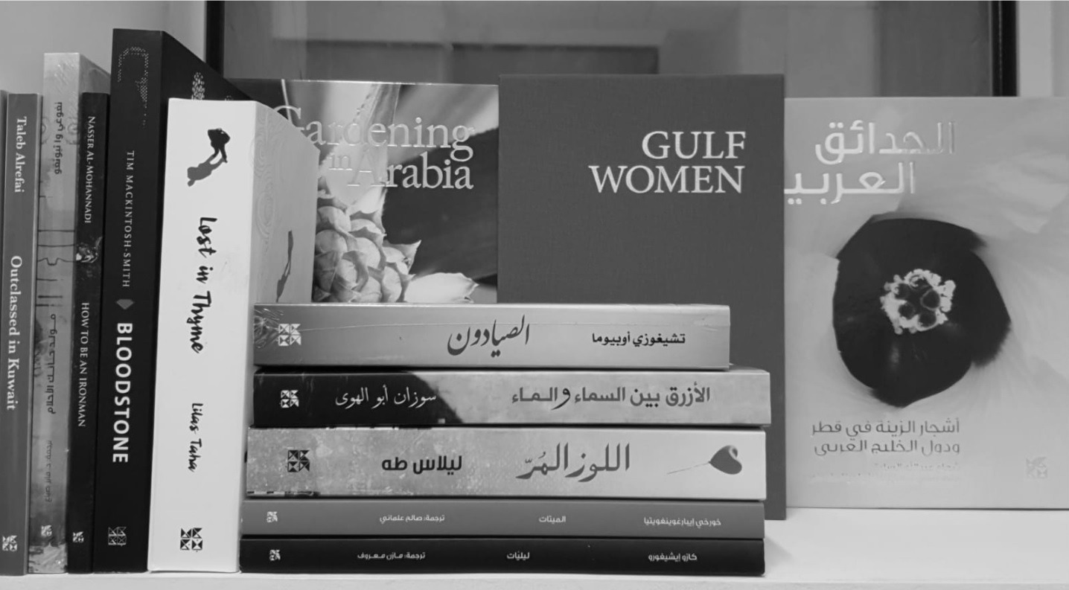

دار جامعة حمد بن خليفة للنشر
دار جامعة حمد بن خليفة للنشر
تأسست دار جامعة حمد بن خليفة للنشر في عام 2010، باعتبارها دار نشر عالمية تعمل وفقًا لأفضل الممارسات الدولية، وتلتزم بمعايير التميز والابتكار. ومن خلال مقرها في الدوحة بقطر، تنشر الدار كتبًا أدبية وغيرها من الكتب للأطفال والكبار، بالإضافة إلى المواد الأكاديمية والمرجعية. وتهدف دار جامعة حمد بن خليفة للنشر إلى تعزيز حب القراءة والكتابة من خلال المساعدة في ترسيخ ثقافة علمية وأدبية نابضة بالحياة في قطر ومنطقة الشرق الأوسط.
ومن أبرز إنجازات دار جامعة حمد بن خليفة للنشر
دعم الأكاديميين والمؤلفين والرسامين والمترجمين القطريين والإقليميين ورعايتهم وتسليط الضوء عليهم من خلال العمل كمنصة متخصصة لنشر المواد الأكاديمية والتجارية، تستفيد منها المواهب العربية في منطقة الخليج وخارجها.
تشجيع ودعم مواهبهم على مدار عملية الكتابة الإبداعية لإنتاج أعمال أكاديمية وواقعية وأدبية عالية الجودة.
توفر الدار منصة النشر الأكاديمي المتاحة الوصول لعموم المبدعين وتضمن أن يظل المؤلف في صميم عملية التحرير.
الالتزام بخدمة المجتمع الأوسع من خلال برامج توعوية متنوعة.

Slide 23
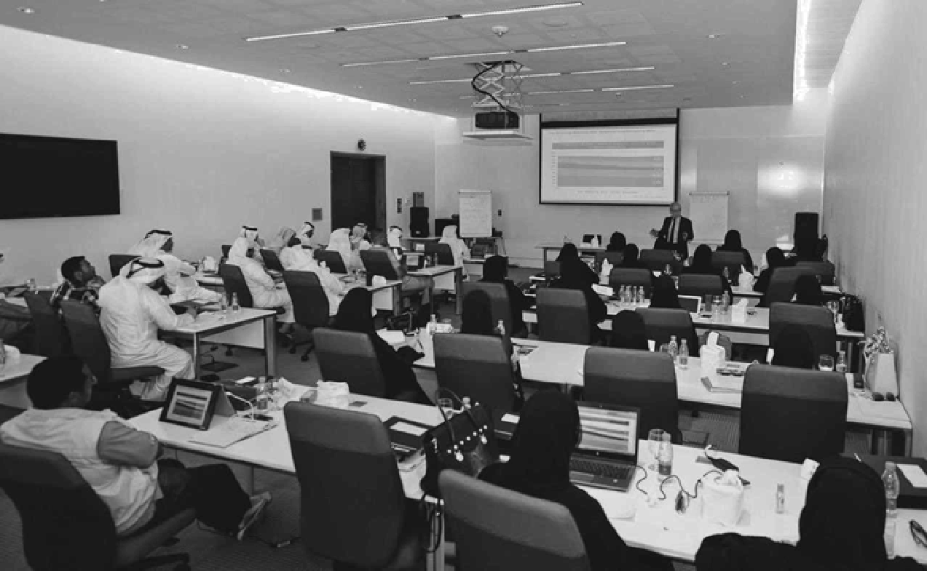
مركز الدراسات التنفيذية
تتجسد مهمة مركز الدراسات التنفيذية التابع لجامعة حمد بن خليفة في الإسهام
في المجتمع القطري من خلال:
توفير فرصدراسية و تعليمية تستمر مدى الحياة.
دعم احتياجات التدريب والبرامج المرتبطة بأهداف التنويع الاقتصادي في قطر.

Slide 24
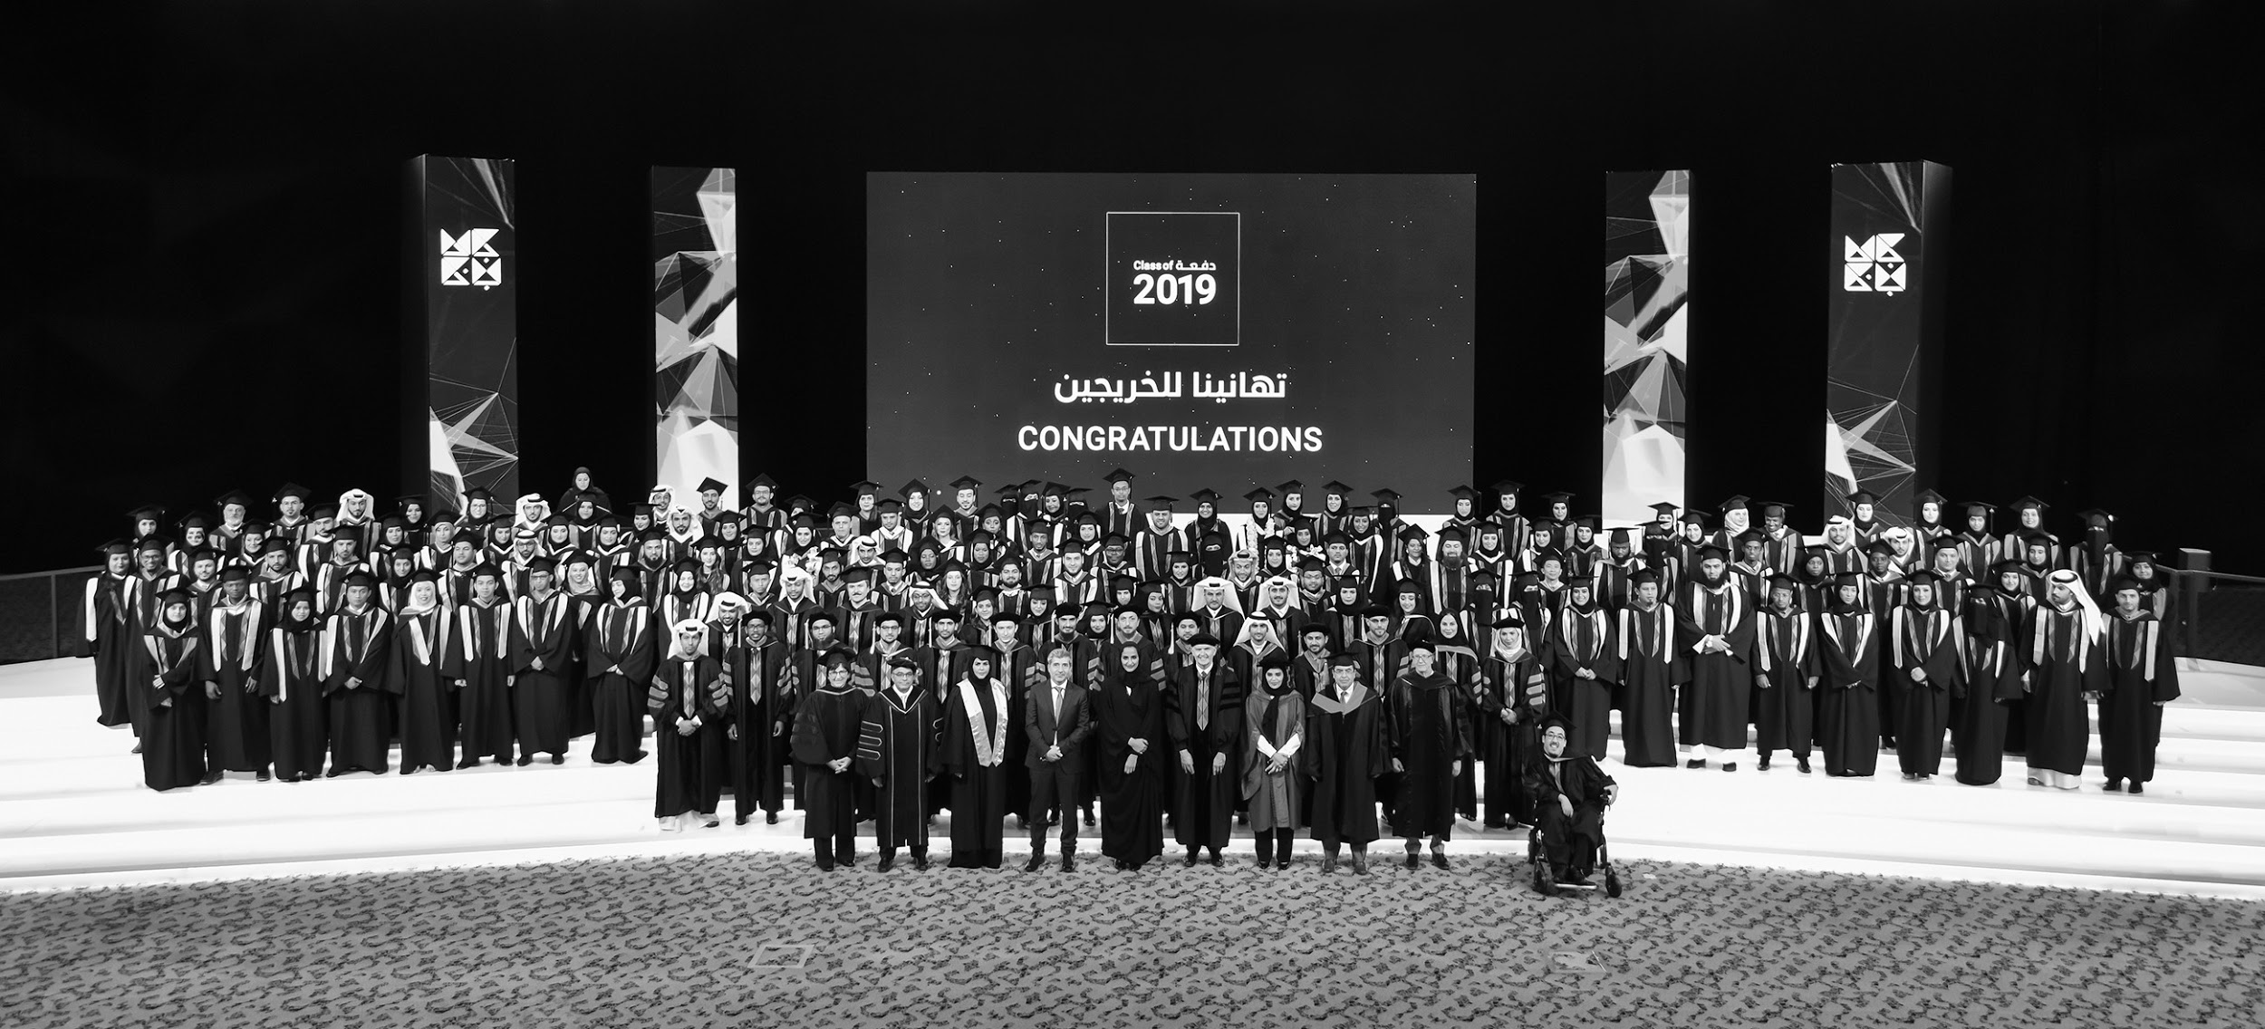
لمحة سريعة
العدد الكلي للبرامج: 36
برامج الدراسات العليا: 35
برامج البكالوريوس: 1
عدد الطالبات: 55%
عدد الطلاب: 45%
الطلاب القطريين: 34%
الطلاب غير القطريين: 66%
الخريجون: 900+
الموظفون: 670+
أعضاء هيئة التدريس: 75+
الباحثون: 350+

